Slide 1
第三节 隐函数和参数方程求导法
1.隐函数的求导
2.对数求导法
3.参数方程所确定的函数的求导
4.相关变化率

Slide 2
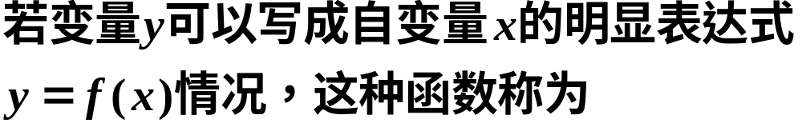



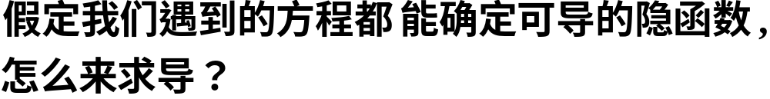
一 隐函数的求导
1 隐函数
显函数
则称此函数为
隐函数
例

Slide 3
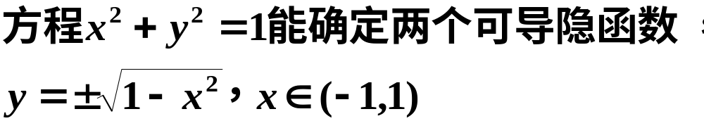
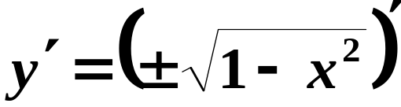
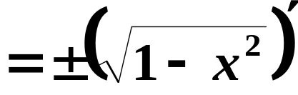
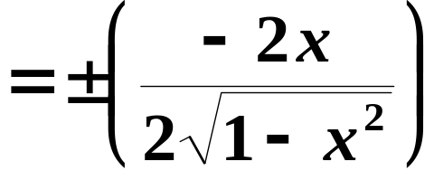
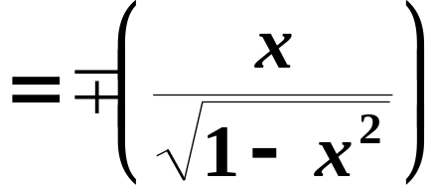


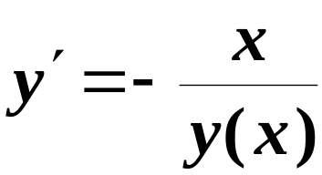


Slide 4
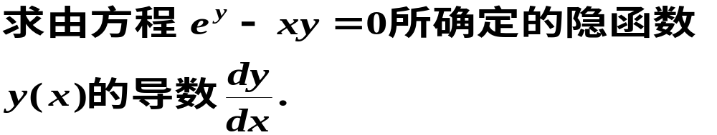



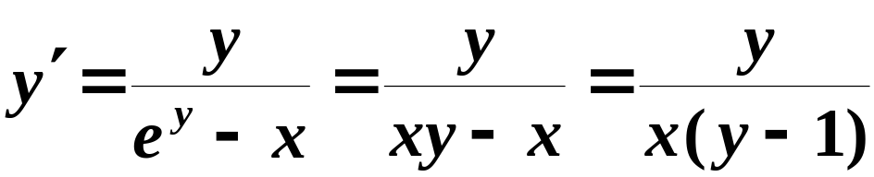
隐函数求导法则:
用复合函数求导法直接对方程两边求导.
例1
解

Slide 5
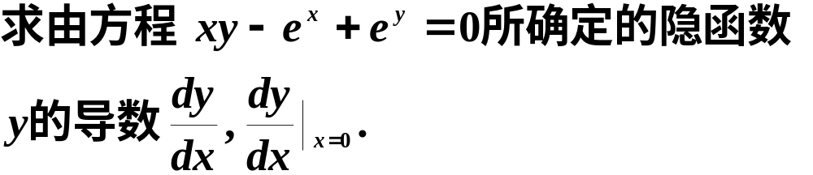

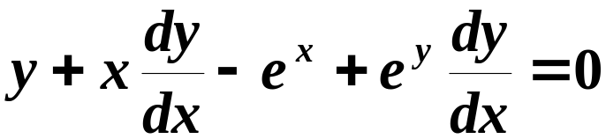
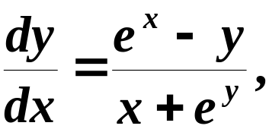

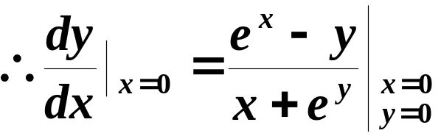

例2
解
解得

Slide 6
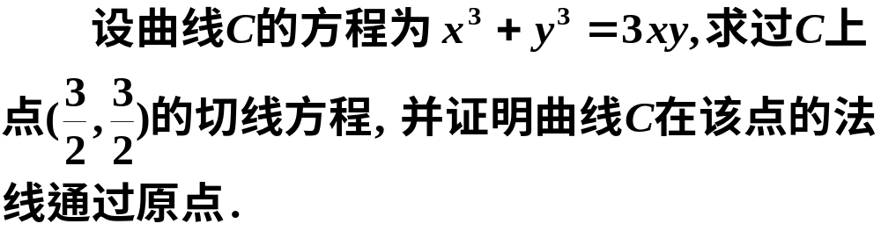

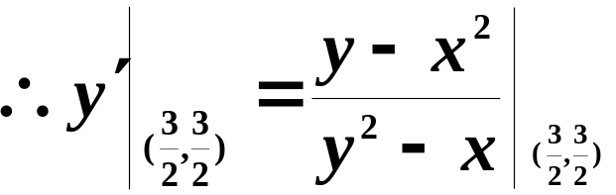

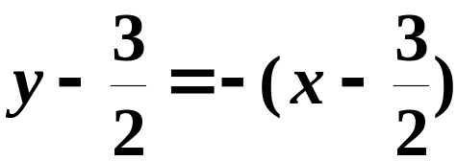

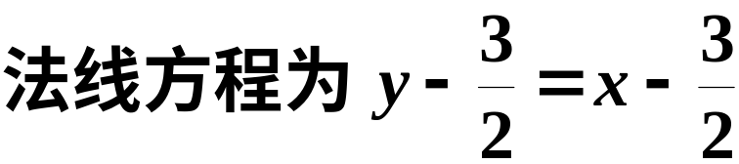

例3
解
所求切线方程为

Slide 7
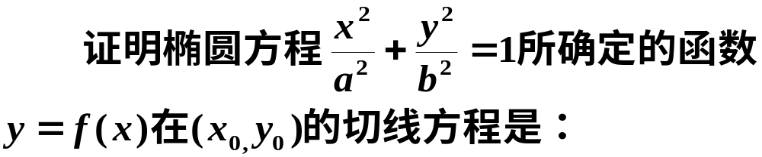
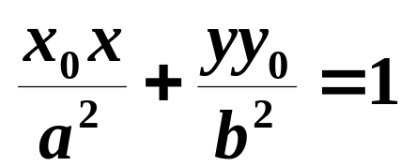

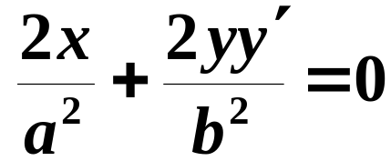
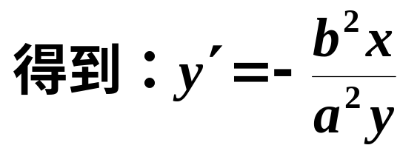
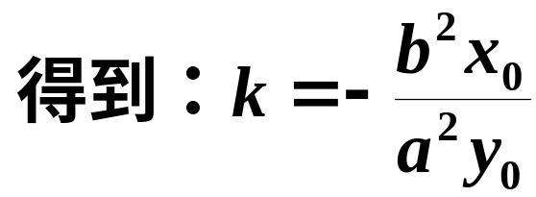
例4
解
i
对椭圆方程两端求导：
ii

Slide 8
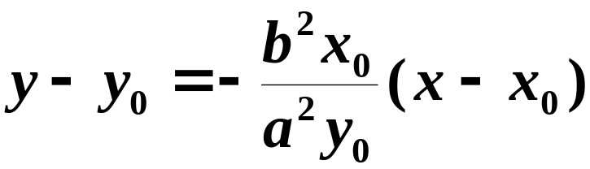
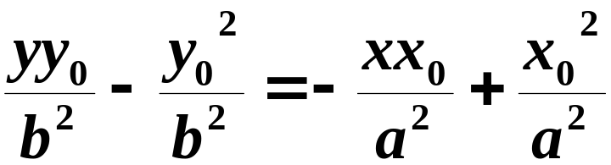
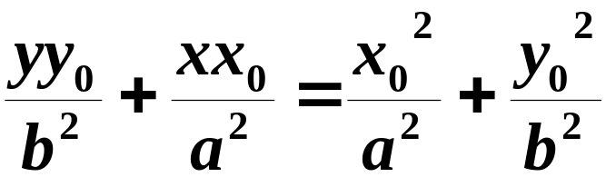

iii 切线方程为

Slide 9
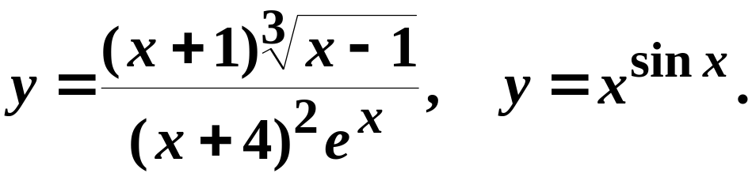
二、对数求导法
观察函数
◆求导方法:
先对方程两边取对数, 然后利用隐函数的求导方法求出导数.
--------对数求导法
◆适用范围:

Slide 10
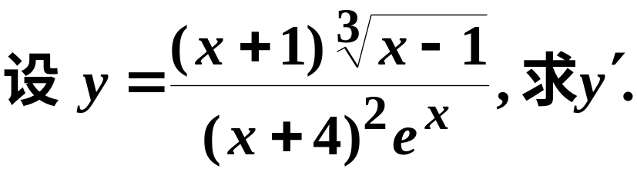
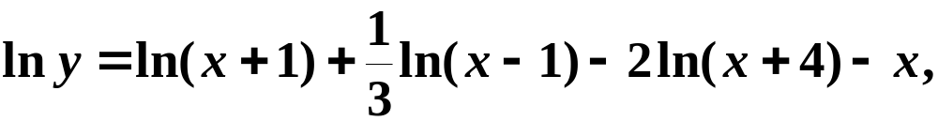
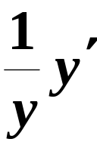
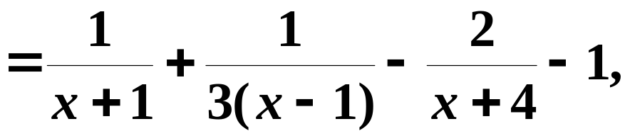
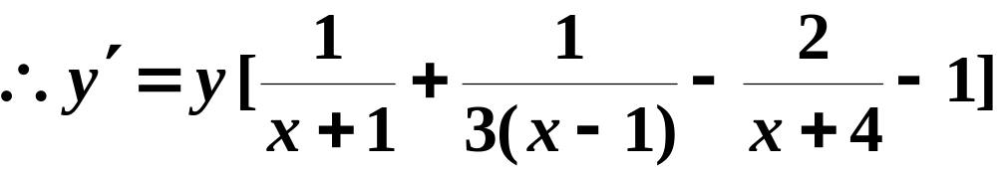
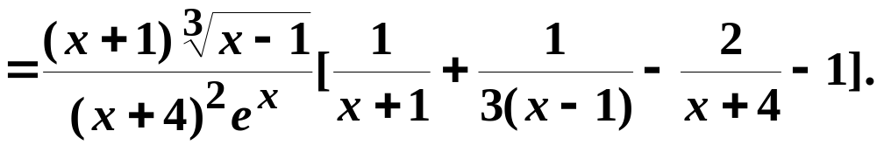
例3
解
等式两边取对数得:

Slide 11
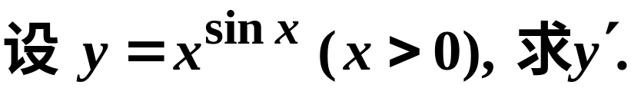

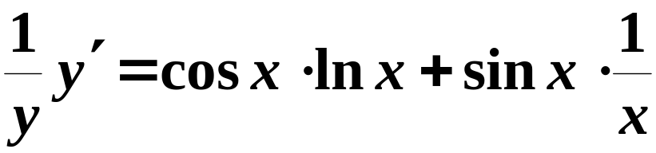
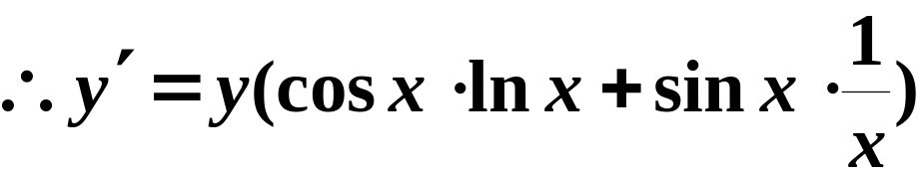
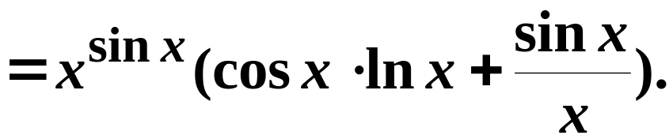
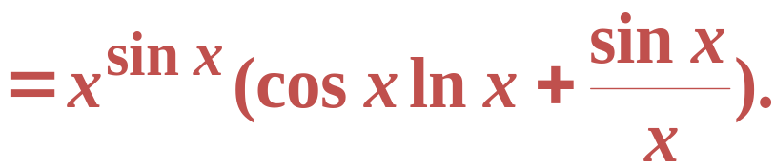
例4
解
等式两边取对数得

Slide 12
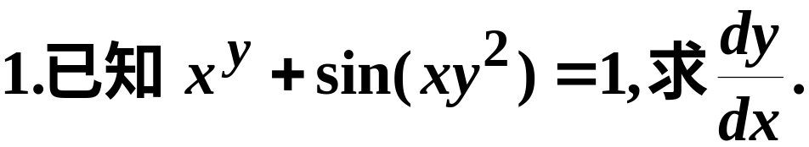
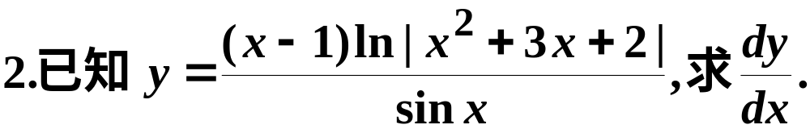


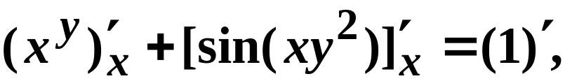
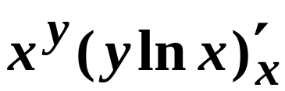
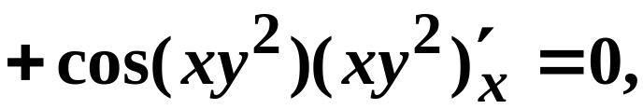
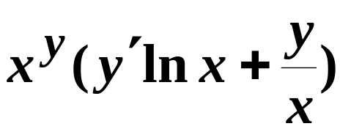
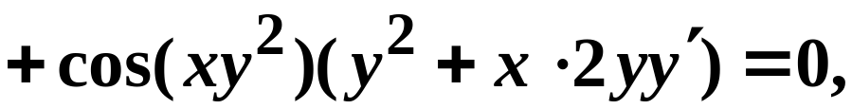
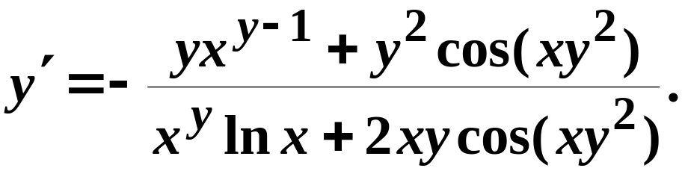
◆练习1
解

Slide 13


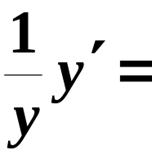
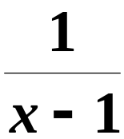
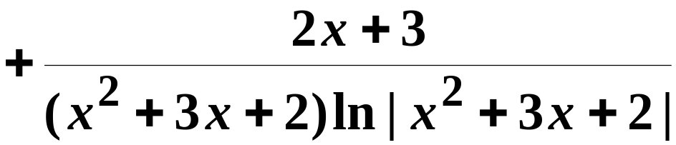
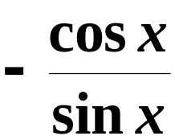




◆练习1
解

Slide 14







三 由参数方程所确定的函数的导数
例如
消去参数

Slide 15









(x − a)²+(y − b)² = R²

Slide 16







由复合函数及反函数的求导法则得

Slide 17











[解]

Slide 18










例7
解
所求切线方程为

Slide 19





例8
解

Slide 20












Slide 21















例9. 设由方程
确定函数
求
解: 方程组两边对 t 求导 , 得
故

Slide 22








四 极坐标下函数方程的求导问题
补充 极坐标定义：
O为极点，ox为极轴
表示线段OM的长度
表示从OX到OM 的角度
从极轴开始，逆时针转动为正，顺时针转动为负

Slide 23


M
平面上一点的极坐标不是唯一
ρ
如图：OM的长度为4，
θ
O
x
反过来，给定极坐标M（ρ，θ），在平面上可以确定唯一的一点。
在直角坐标系中，曲线用含有变量x和y的方程f(x，y)=0表示．那么在极坐标系中，曲线用含有变量ρ和θ的方程 f(ρ，θ)=0来表示，
在极坐标系下，一条曲线可与多个方程对应

Slide 24
当θ 从 0→ –
2 阿基米德螺线
r =aθ
8
0
r

Slide 25


















例10. 求螺线
在对应于
的点处的切线方程.
解: 化为参数方程
当
时对应点
斜率
∴ 切线方程为

Slide 26









例11
解

Slide 27

五 相关变化率
相关变化率问题:
已知其中一个变化率时如何求出另一个变化率?

Slide 28








例12
解

Slide 29




















例13. 有一底半径为 R cm , 高为 h cm 的圆锥容器 ,
今以 自顶部向容器内注水 ,
试求当容器内水
位等于锥高的一半时水面上升的速度.
解: 设时刻 t 容器内水面高度为 x ,
水的
体积为 V , 则
两边对 t 求导
而
故

Slide 30






例14
解
分析:
不能用公式求导.

Slide 31
作业
习题2-3 // P91:
1(1)(5)(6)(8), 2(2)(4), 7(5)(7)(9)(11),
8(3)(5)(7)(9), 15, 17，19

